Slide 1

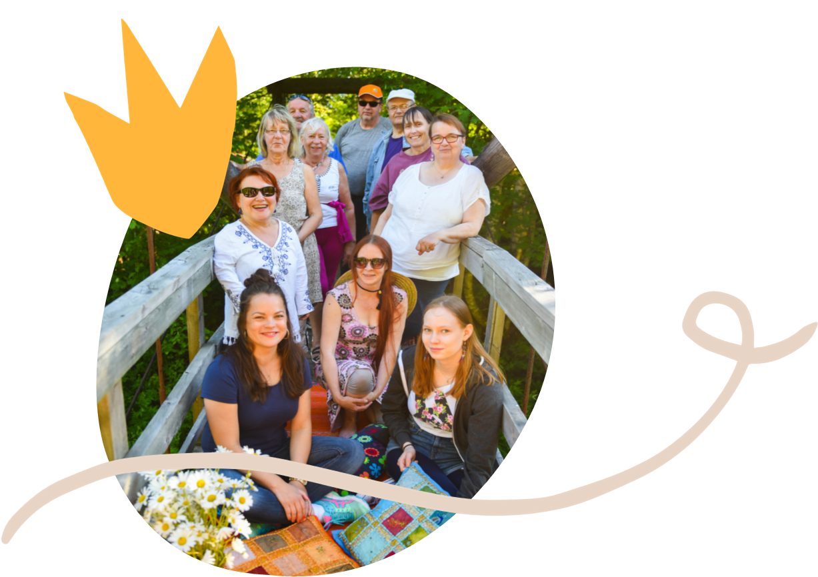
Vastaanottavuus
ja saavutettavuus yhdistystoiminnassa
CC BY-NC-SA 4.0

Slide 2
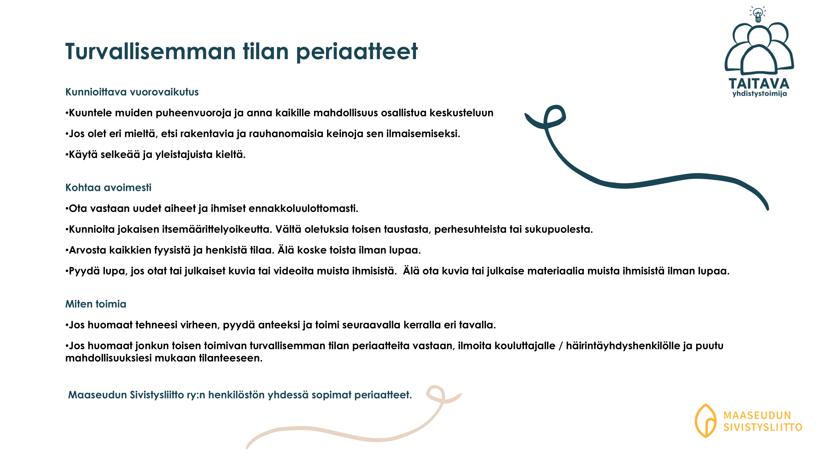
Notes:
Maaseudun Sivistysliiton turvallisemman tilan periaatteet. Voit käyttää vaihtoehtoisesti oman järjestösi periaatteita.

Slide 3

Notes:
Omavalintainen tehtävä virittäytymiseen ja tutustumiseen. Tämä voi olla yksinkertaisimmillaan esittäytymiskierros.

Slide 4


Osio 1
Tutustutaan keskeisiin
teemoihin ja käsitteisiin liittyen
saavutettavuuteen ja vastaanottavuuteen
Katsotaan aluksi video

Slide 5
Meitä kaikkia tarvitaan
Väki vähenee ja ikääntyy erityisesti maaseuduilla.
Yhdistysten tulee olla avoimia ja kutsuvia kaikille jäsenilleen.
On tärkeää luoda ympäristö, jossa jokainen tuntee olevansa tervetullut ja arvostettu.
Tulevaisuuden kansalaistoiminnan kannalta vastaanottavuus ja saavutettavuus yhdistyksissä ja järjestöissä onkin elintärkeää.
Notes:
Järjestöjen toimintaan vaikuttavat monenlaiset yhteiskunnalliset muutokset. Väki vähenee erityisesti maaseudulla ja perinteinen yhdistystoiminta on saanut rinnalleen muita yhteisöllisyyden muotoja. Toiminta on myös siirtynyt yhä vahvemmin verkkoon erilaisille digitaalisille ja sosiaalisen median alustoille. Samaan aikaan järjestöjen rahoitus on tiukentunut, mutta odotukset toiminnan tuloksellisuudesta ja vaikuttavuudesta ovat kasvaneet niin rahoittajien, kuin osallistujien puolelta.
Kaikkien näiden muutosten keskellä järjestöissä joudutaan pysähtymään yhä enemmän seuraavien kysymysten äärelle: Miten saamme pidettyä kaikki mukana ja miten innostamme uusia ihmisiä mukaan toimintaan?

Slide 6
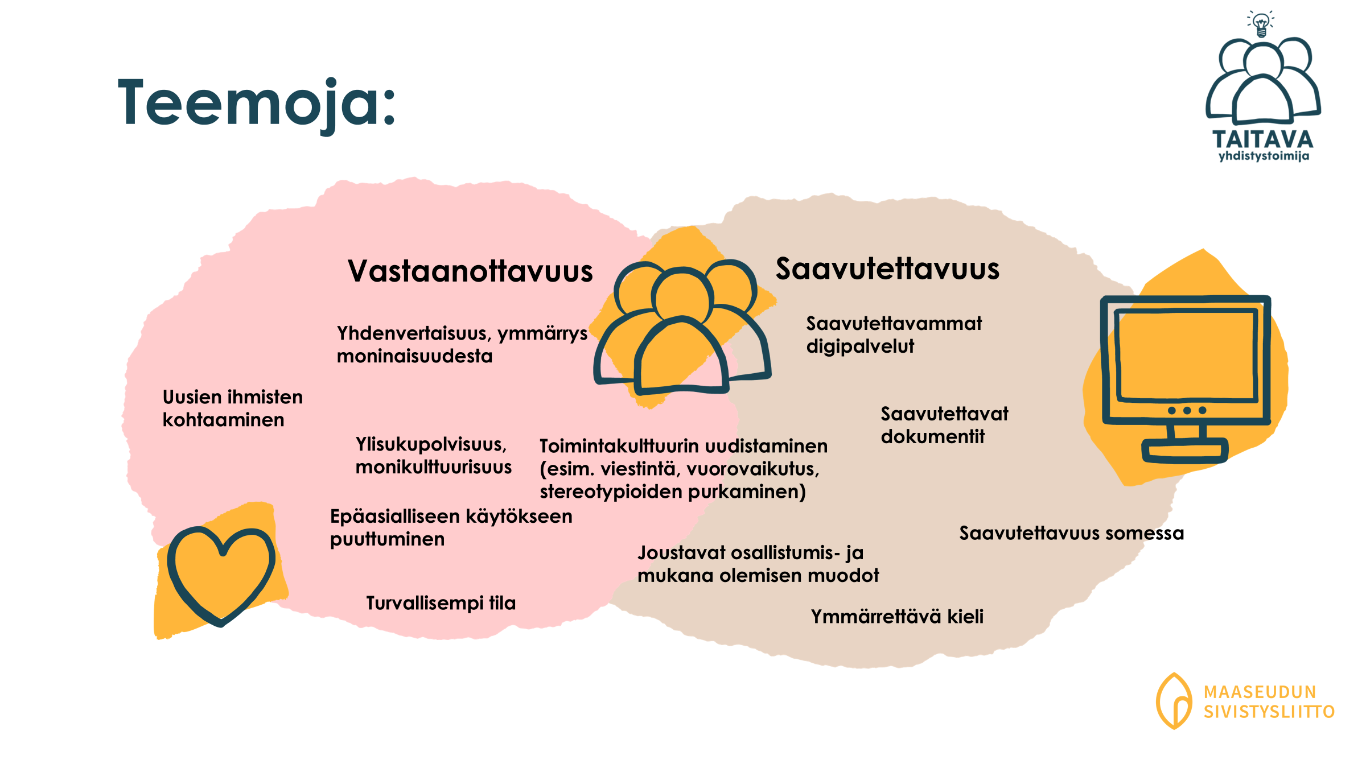
Notes:
Vastaanottavuuden ja saavutettavuuden kehittämiseen liittyy monia teemoja. Tässä on lueteltu niistä muutamia. Voitte miettiä yhdessä, onko joku näistä teille ajankohtaisen kehittämisen paikka, tarvitaanko jostain vielä lisätietoja ja onko jokin jo otettu huomioon ja hyvällä mallilla. Tuntuuko joku näistä ihan vieraalta asialta vai näyttääkö ihan tutulta jutulta?

Slide 7
Vastaanottavuus on:
yhdenvertaisuuden, osallisuuden ja hyvien väestösuhteiden tosiasiallista toteutumista yhteiskunnassa.
sitä kuinka kohtaamme toisemme?
valmiutta vuoropuheluun ja arvostavaan vuorovaikutukseen
kykyä astella hetki toisen saappaissa
erilaisten tarpeiden huomioimista
osallistumisen esteiden kartoitusta ja niiden poistoa
tulevaisuuteen tähtäävää toimintaa
Notes:
Vastaanottavuus tarkoittaa valmiutta kuunnella, ymmärtää ja arvostaa erilaisia ihmisiä ja näkökulmia. Se tarkoittaa avointa asennetta, jossa ei suljeta ketään ulkopuolelle vaan pyritään vuoropuheluun ja yhteistyöhön.
Kansalaistoiminnassa vastaanottavuus on tärkeää, koska se:
Tekee toiminnasta avoimempaa ja helpommin lähestyttävää uusille ihmisille.
Vahvistaa yhteisöllisyyttä ja vähentää ennakkoluuloja.
Auttaa yhdistyksiä ja ryhmiä uudistumaan ja kehittymään, kun erilaiset ideat ja kokemukset otetaan huomioon.
Tulevaisuudessa kansalaistoiminta menestyy parhaiten, jos se osaa mukautua muuttuvaan yhteiskuntaan ja ottaa mukaan kaikki halukkaat.

Slide 8
Saavutettavuus:
on hyvää suunnittelua
Suunnittele kaikille – periaate (Design for all) tarkoittaa,
että palvelut suunnitellaan käyttäjälähtöisesti
eli käyttäjä on suunnittelun keskiössä. Tällöin esteettömyys ja saavutettavuus huomioidaan jo suunnitteluvaiheessa ja palvelut (esimerkiksi verkkosivut) suunnitellaan niin, että mahdollisimman moni voi käyttää niitä ilman mukautuksia tai erikoisjärjestelyjä.
Saavutettava toteutus tarjoaa erilaisia käyttötapoja kaikille käyttäjille; esimerkiksi tekstitettyä videota voi katsoa linja-autossa häiritsemättä muita.
Notes:
Saavutettavuus tarkoittaa sitä, että kaikki ihmiset voivat käyttää palveluita, osallistua toimintaan ja liikkua ympäristössä riippumatta heidän taidoistaan tai rajoitteistaan. Se voi tarkoittaa esimerkiksi:
Fyysistä saavutettavuutta: Rakennukset, tiet ja julkinen liikenne ovat esteettömiä esimerkiksi pyörätuolin käyttäjille.
Digitaalista saavutettavuutta: Verkkosivut ja sovellukset toimivat myös näkö- ja kuulovammaisille, esimerkiksi ruudunlukijan avulla.
Kielellistä saavutettavuutta: Tieto on ymmärrettävää, sitä on saatavilla eri kielillä ja selkokielellä.
Sosiaalista saavutettavuutta: Kaikki voivat osallistua ilman pelkoa syrjinnästä tai ulkopuolisuuden tunteesta.
Saavutettavuus hyödyttää kaikkia ja tekee yhteiskunnasta oikeudenmukaisemman ja toimivamman.
Digitaalinen saavutettavuus tarkoittaa, että verkkosivut, mobiilisovellukset ja muut digipalvelut ovat helppokäyttöisiä kaikille, myös esimerkiksi näkö-, kuulo- tai hahmotushäiriöistä kärsiville. Tämä voi tarkoittaa:
Riittävän suurta ja selkeää tekstiä
Kuville ja videoille tekstivastineita
Verkkosivun toimivuutta näppäimistöllä ilman hiirtä
Selkeää ja loogista rakennetta
Saavutettavuusdirektiivi on EU:n laki, joka velvoittaa julkiset verkkosivut ja mobiilisovellukset olemaan saavutettavia. Suomessa sitä noudatetaan laki digitaalisten palvelujen tarjoamisesta -nimellä. Se koskee muun muassa valtion ja kuntien verkkosivuja, koulujen ja kirjastojen sivuja sekä joitakin yksityisiä toimijoita, jotka tarjoavat julkisia palveluita.
Tavoitteena on, että kaikki voivat käyttää digipalveluja yhdenvertaisesti.

Slide 9


Slide 10

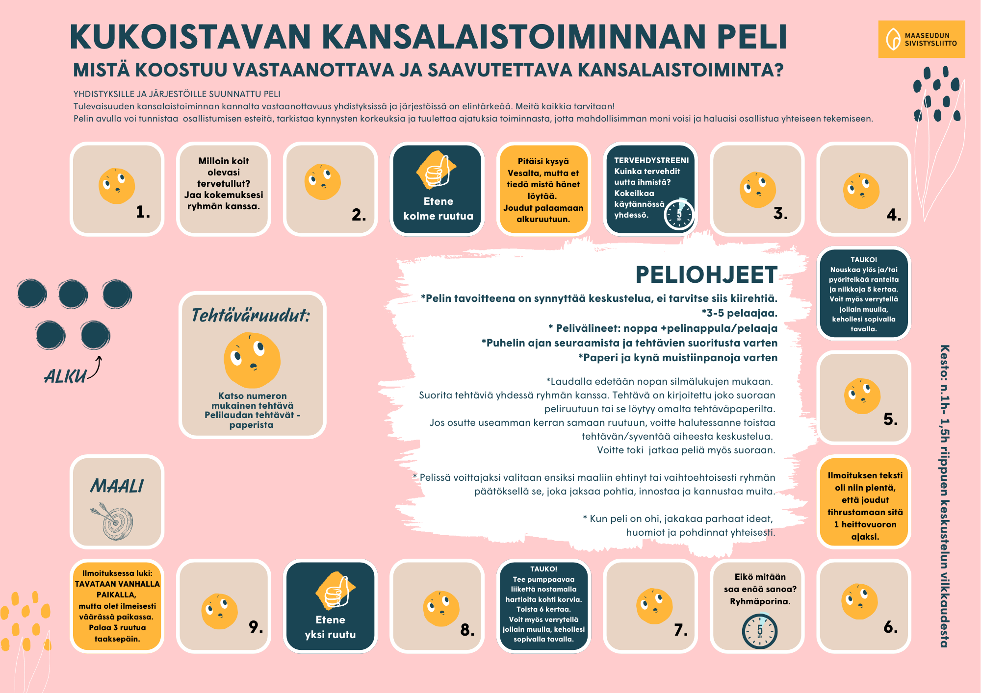
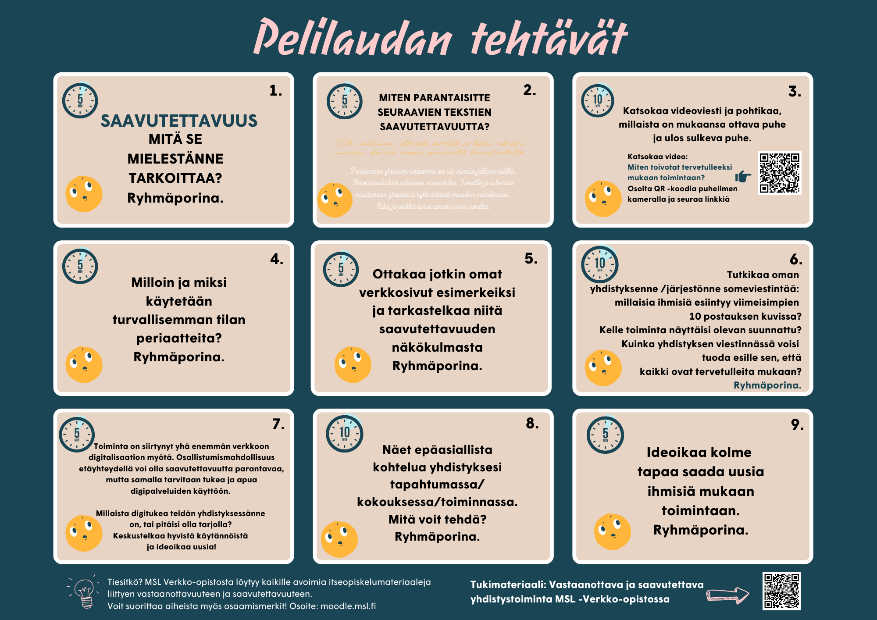
Osio 2
Kukoistavan kansalaistoiminnan peli:
Yhdistyksille ja järjestöille suunnattu
Tavoitteena pohtia,
keskustella ja etsiä tietoa yhdessä
Jakaudutaan ryhmiin
ja laitetaan pelit käyntiin!
Ryhmille mukaan:
pelilaudat ja tehtäväarkki, noppa ja pelinappulat,
kynää ja paperia muistiinpanoja varten, sekä
mobiililaite ajanottoa ja
mahdollista tiedonhakua varten.
Notes:
Taukoa voi pitää sopivassa välissä pelin aikana.
*Pelin tavoitteena on synnyttää keskustelua, ei tarvitse siis kiirehtiä.
*3-5 pelaajaa.
* Pelivälineet: noppa +pelinappula/pelaaja
*Puhelin ajan seuraamista ja tehtävien suoritusta varten
*Paperi ja kynä muistiinpanoja varten
*Laudalla edetään nopan silmälukujen mukaan.
Suorita tehtäviä yhdessä ryhmän kanssa. Tehtävä on kirjoitettu joko suoraan peliruutuun tai se löytyy omalta tehtäväpaperilta.
Jos osutte useamman kerran samaan ruutuun, voitte halutessanne toistaa tehtävän/syventää aiheesta keskustelua.
Voitte toki jatkaa peliä myös suoraan.
* Pelissä voittajaksi valitaan ensiksi maaliin ehtinyt tai vaihtoehtoisesti ryhmän päätöksellä se, joka jaksaa pohtia, innostaa ja kannustaa muita.
* Kun peli on ohi, kokoonnutaan takaisin yhteen ryhmään ja jaetaan parhaat ideat, huomiot ja pohdinnat yhteisesti.

Slide 11
Tutustukaa
rauhassa
pelin sääntöihin ja tehtäviin
Notes:
Osa tehtävistä sisältää aikaehdotuksen tehtävän suorituksen kestoksi, 5 tai 10 minuuttia. Tähän voi käyttää apuna puhelimen sekuntikelloa. Ajatuksia ja oivalluksia kannattaa laittaa ylös paperille. Jos satutte uudelleen esimerkiksi jumpparuutuun, voitte keksiä uusia, teille sopivia jumppaliikkeitä.

Slide 12
Osio 3
Loppukeskustelu
Minkä oivalluksen
(tai useamman) haluaisitte jakaa ryhmästänne?
Ryhmittäin puheenvuorot
ja lopuksi yhteinen keskustelu
Notes:
Lisätietoa saavutettavuudesta ja vastaanottavuudesta löytyy MSL Verkko-opistosta. Materiaalit ovat maksuttomia ja kaikille avoimia. Molemmista aiheista voi suorittaa halutessaan myös osaamismerkin. QR –koodi materiaaleihin löytyy pelin tehtäväarkin alalaidasta. Verkko-osoite on: https://moodle.msl.fi/course/index.php?categoryid=44

Slide 13




Kertaa ja opi lisää!
Lisää aiheeseen liittyvää materiaalia löydät MSL verkko-opistosta kursseilta Vastaanottavampi ja saavutettavampi yhdistystoiminta.
Voit myös suorittaa aiheeseen liittyvät osaamismerkit!

Slide 14
Lähteet
Saavutettavampi kansalaistoiminta ja osaamismerkki: https://moodle.msl.fi/course/view.php?id=230
Vastaanottavampi kansalaistoiminta –materiaali ja osaamismerkki: https://moodle.msl.fi/course/view.php?id=277
Kulttuuria kaikille –palvelun tarkistuslista tapahtumille: https://www.kulttuuriakaikille.fi/saavutettavuus_tarkistuslistat_arvioinnin_tueksi_tapahtumat
Rakentava vuoropuhelu, erätaukokeskustelu: https://www.eratauko.fi/
Et ole yksin palvelussa tuotetaan materiaaleja urheiluseurojen, lajiliittojen ja valmentajien käyttöön. Niistä monet ovat kuitenkin sovellettavissa hyvin myös muille yhdistyksille. https://www.etoleyksin.fi/materiaalipankki/
Notes:
Saavutettavuus tarkoittaa sitä, että kaikki ihmiset voivat käyttää palveluita, osallistua toimintaan ja liikkua ympäristössä riippumatta heidän taidoistaan tai rajoitteistaan. Se voi tarkoittaa esimerkiksi:
Fyysistä saavutettavuutta: Rakennukset, tiet ja julkinen liikenne ovat esteettömiä esimerkiksi pyörätuolin käyttäjille.
Digitaalista saavutettavuutta: Verkkosivut ja sovellukset toimivat myös näkö- ja kuulovammaisille, esimerkiksi ruudunlukijan avulla.
Kielellistä saavutettavuutta: Tieto on ymmärrettävää, sitä on saatavilla eri kielillä ja selkokielellä.
Sosiaalista saavutettavuutta: Kaikki voivat osallistua ilman pelkoa syrjinnästä tai ulkopuolisuuden tunteesta.
Saavutettavuus hyödyttää kaikkia ja tekee yhteiskunnasta oikeudenmukaisemman ja toimivamman.
Digitaalinen saavutettavuus tarkoittaa, että verkkosivut, mobiilisovellukset ja muut digipalvelut ovat helppokäyttöisiä kaikille, myös esimerkiksi näkö-, kuulo- tai hahmotushäiriöistä kärsiville. Tämä voi tarkoittaa:
Riittävän suurta ja selkeää tekstiä
Kuville ja videoille tekstivastineita
Verkkosivun toimivuutta näppäimistöllä ilman hiirtä
Selkeää ja loogista rakennetta
Saavutettavuusdirektiivi on EU:n laki, joka velvoittaa julkiset verkkosivut ja mobiilisovellukset olemaan saavutettavia. Suomessa sitä noudatetaan laki digitaalisten palvelujen tarjoamisesta -nimellä. Se koskee muun muassa valtion ja kuntien verkkosivuja, koulujen ja kirjastojen sivuja sekä joitakin yksityisiä toimijoita, jotka tarjoavat julkisia palveluita.
Tavoitteena on, että kaikki voivat käyttää digipalveluja yhdenvertaisesti.

Slide 15




